Slide 1

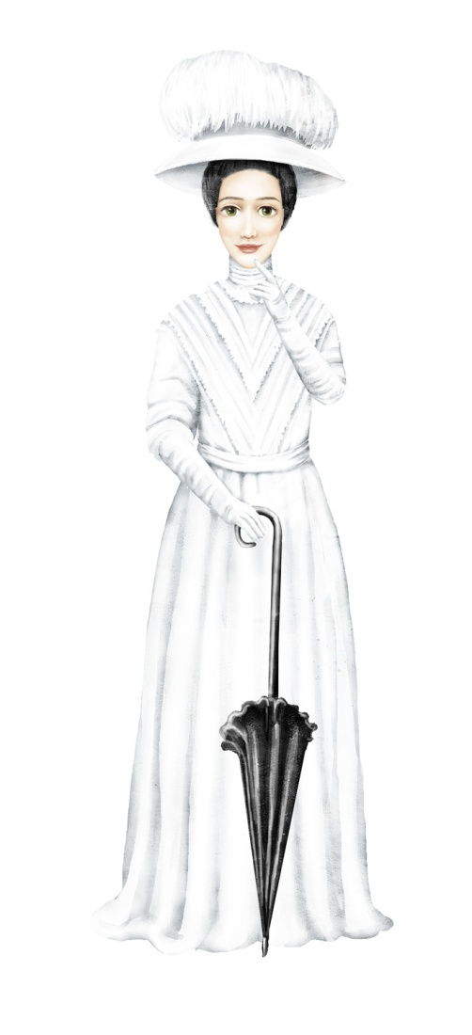


Romantizam
Nastavna tema: Romantizam

Slide 2
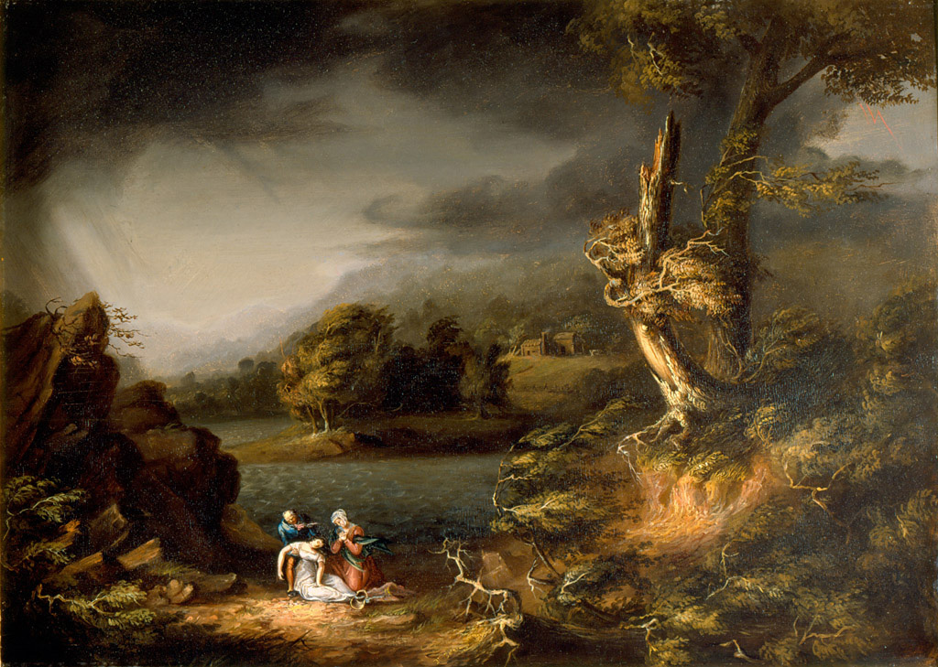

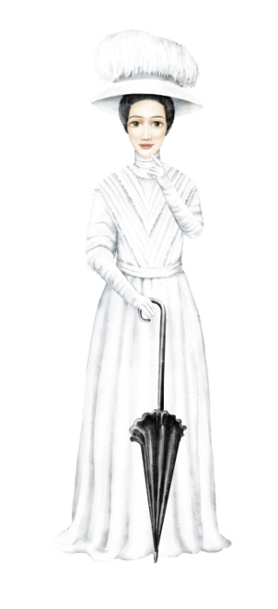

Promotri sliku. Kakve osjećaje i misli ti pobuđuje ovaj prizor? Što možeš uočiti na slici? Je li prizor miran ili dramatičan? Što misliš, je li i danas popularno stvarati takve slike?

Slide 3

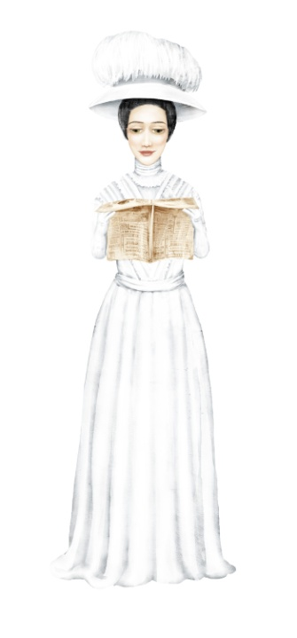
ROMANTIZAM
umjetnički smjer XVIII. i XIX. stoljeća
Pročitaj tekst Interesi i motivi u U/str. 120-121, a zatim izradi pojmovnu mapu tako što ćeš izdvojiti ključne motive i ideje romantizma kao umjetničkog pokreta.

Slide 4
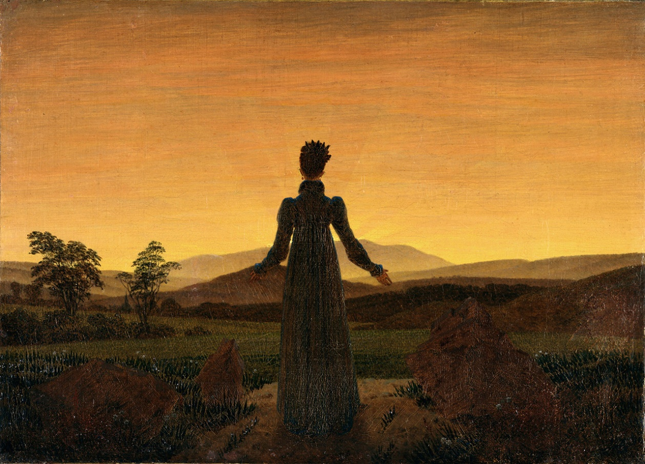
Interesi i motivi
Romantizam – umjetnički smjer kraja XVIII. i prve polovice XIX. stoljeća
Utjecao na književnost, likovnu i glazbenu umjetnost
Ističu se osjećaji nasuprot razumu
Žena ispred izlazećeg Sunca, Caspar David Friedrich

Slide 5
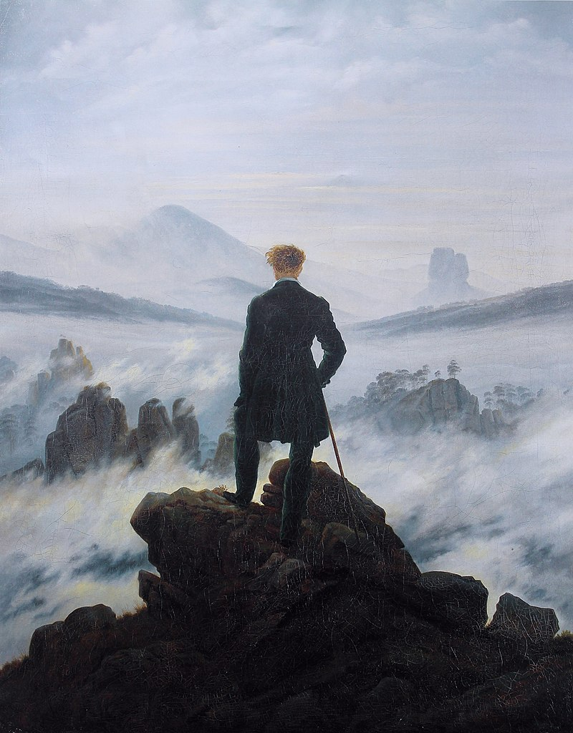
Interesi i motivi
Romantizam veliča najveći od svih osjećaja – ljubav
Veličanje prirode
Interes za natprirodno i fantastiku, daleke i neobične zemlje, povijesnu tematiku
Lutalica iznad mora magle, Caspar David Friedrich

Slide 6
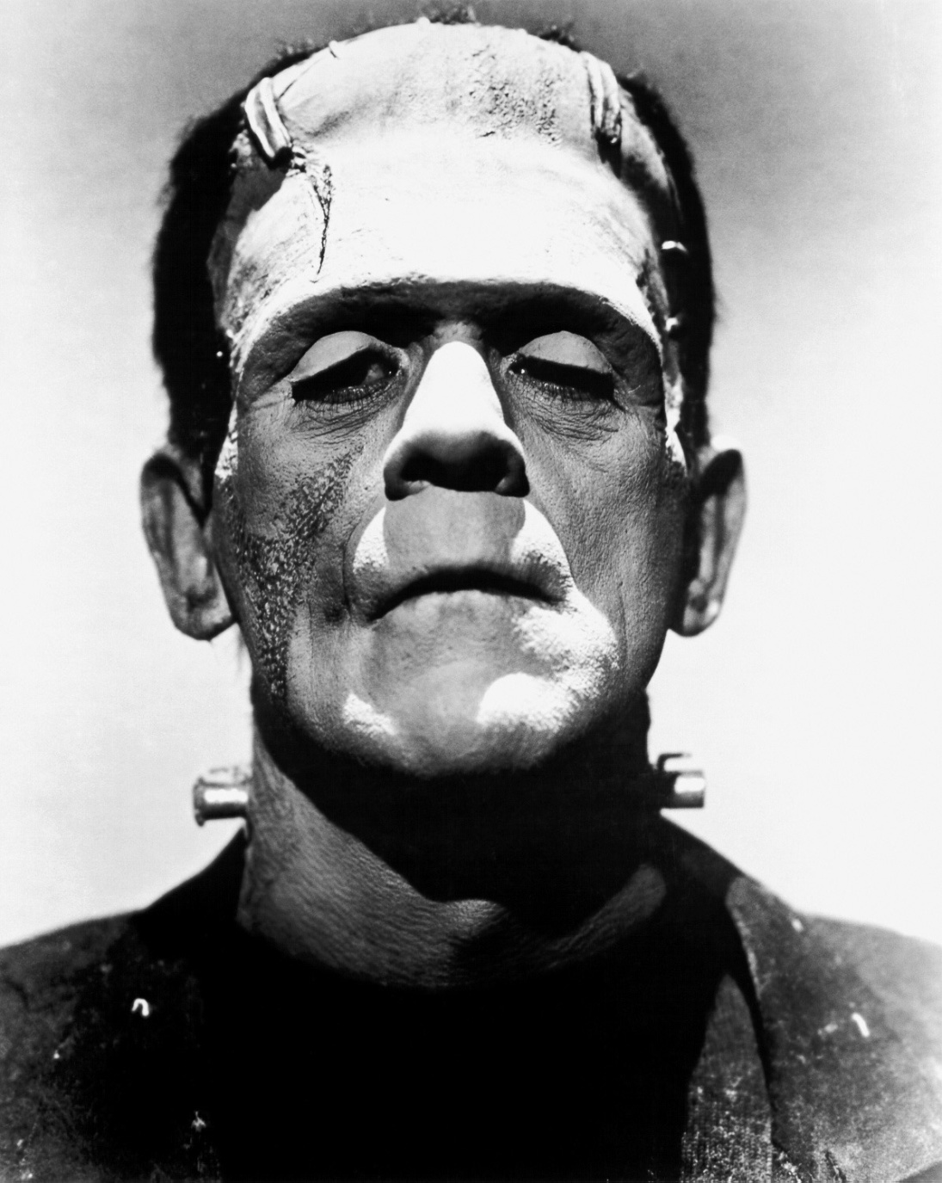
Prvo znanstvenofantastično djelo napisano je u razdoblju romantizma
Roman Frankenstein
autorice Mary Shelley
U kasnijim je književnim i filmskim obradama ono poznatije pod nazivom Frankensteinovo čudovište
Lik Frankensteinova čudovišta u filmu iz 1935. godine.

Slide 7
umjetnici romantizma angažirali su se u ____________________ ______________ svoga doba
______________ je bila među najcjenjenijim vrijednostima romantizma
romantičari su se oduševljavali _____________________ revolucijom
sredinom XIX. st. romantičari su bili pristaše liberalnih, _______________ i _____________ ideja
skladatelji su u svojim djelima koristili motive _____________ _________ i nacionalne ___________
_____________ – najpopularnija glazbena vrsta
Vatroslav Lisinski – prva hrvatska ___________ 'Ljubav i _________'
engleski pjesnik _____________ _________________ pridružio se grčkim borcima za neovisnost
Pročitaj tekst Romantizam i politika u U/str. 122, a zatim nadopuni rečenice.

Slide 8
Romantizam i politika
Umjetnici romantizma angažirali se u revolucionarnim previranjima
Isticali slobodu kao jedan od svojih ciljeva
Umjetnici romantizma - pristaše liberalnih, socijalističkih ili anarhističkih ideja

Slide 9
Romantizam i politika
Književnici pisanjem podupirali borbu za nacionalni jezik
Skladatelji su u svojim djelima rado koristili motive narodne kulture i nacionalne povijesti
Opera – najpopularnija glazbena vrsta u XIX. stoljeću

Slide 10
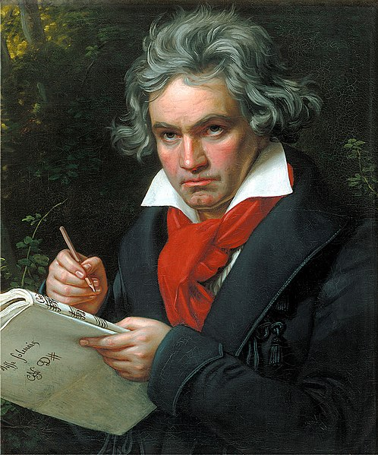
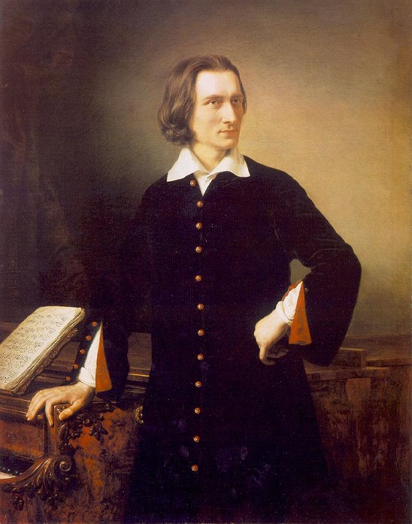
Najpoznatiji predstavnici glazbenog romantizma – Ludwig van Beethoven, Franz Schubert, Franz Liszt, Frederic Chopin
Ludwig van Beethoven
Franz Liszt

Slide 11
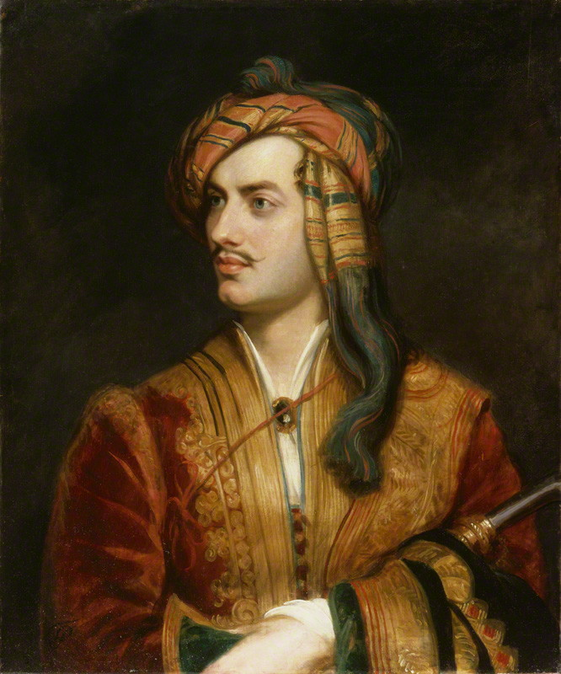
Romantizam i politika
Vatroslav Lisinski – prva hrvatska opera „Ljubav i zloba”
Engleski pjesnik George Byron pridružio se grčkim borcima za neovisnost
George Byron, najslavniji pjesnik razdoblja romantizma

Slide 12
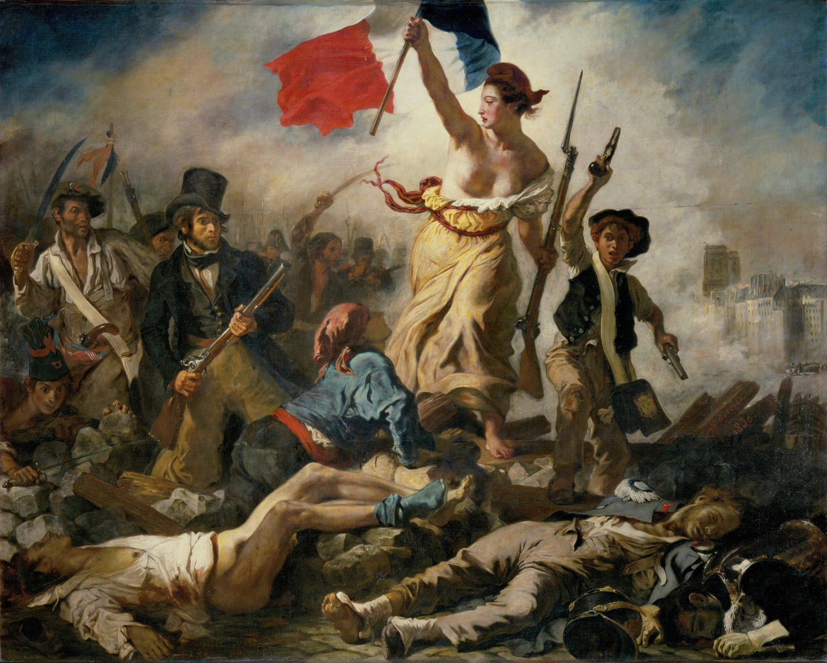

Promotri i analiziraj sliku.
Što za tebe znači sloboda? Koliko je ona važna za neki narod? Postoje li danas u svijetu narodi koji se bore za svoju slobodu? Imamo li kakve informacije o tome? Sudjeluju li u tim borbama/sukobima i djeca?
Sloboda vodi narod, Eugene Delacroix. Nadahnuta je revolucijom u Francuskoj 1830. godine

Slide 13
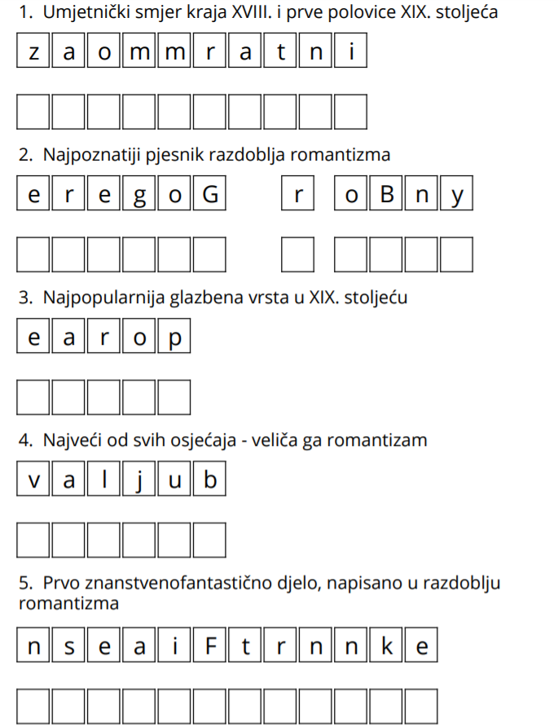
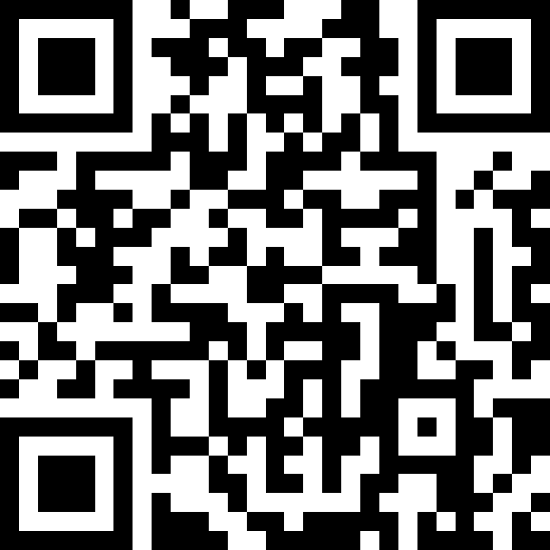
Ponovimo!
Romantizam
Što su cijenili romantičari?
Objasni vezu između nacionalnih pokreta i romantizma.

